Slide 1
ИСПОЛЬЗОВАНИЕ РЕСУРСОВ КРАЕВЕДЕНИЯ ПРИ ИЗУЧЕНИИ ХИМИИ ДЛЯ ФОРМИРОВАНИЯ РЕГИОНАЛЬНОЙ ИДЕНТИЧНОСТИ

Slide 2
Краеведческий аспект успешно реализуется при изучении тем:
8-9 классы
Основные классы неорганических веществ.
Электролитическая диссоциация.
Соединения щелочноземельных Ме.
Свойства Аl и сплавов на его основе.
Металлургия.
Углерод. Кремний. Силикатная промышленность.
10 -11 классы
Природные источники углеводородов.
Полимеры.
Нефть и способы её переработки.
Синтетические каучуки. Резина.
Электролиз растворов.
Гальваностегия. Гальванопластика.
Гидролиз солей.

Slide 3
Ульяновская область богата минеральными и сырьевыми ресурсами. Основные природные ресурсы:
стекольное
цементное
кремнистое

Slide 4
сырье для грубой керамики
карбонатное
сырье
торф и горючие слюды

Slide 5
нефть
минеральная
вода

Slide 6
минеральная
вода
нефть

Slide 7
СИЛИКАТНАЯ ПРОМЫШЛЕННОСТЬ
« Ничего на свете нет богаче Недр земных, что нам принадлежат. С сотворенья мира, не иначе Эти клады под землей лежат. С. Щипачев.

Slide 8
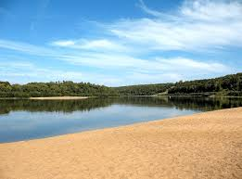
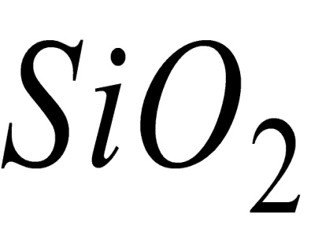

Slide 9
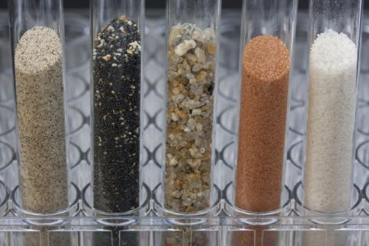
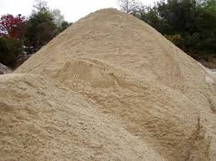
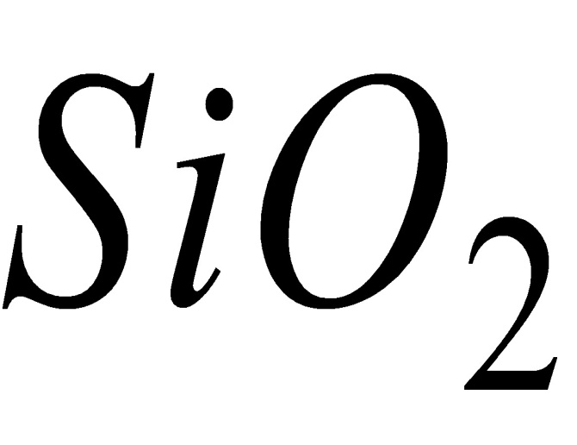

Slide 10
Ульяновская область - крупнейшая минерально-сырьевая база по стекольным пескам в России.
Ульяновская область располагает большими, около 142 миллионов тонн разведанных запасов, объёмами кварцевых песков, которые являются стратегическим сырьём.
Это более 60 % всех запасов в ПРИВОЛЖСКОМ ФЕДЕРАЛЬНОМ ОКРУГЕ.

Slide 11
Районы богатые песчаником и кварцевым песком:
Теренгульский
Кузоватовский
Сенгелеевский
В Сенгилеевском районе по предварительным прогнозам в разрабатываемых карьерах запасов кварцевого песка хватит на 200 - 300 лет.

Slide 12
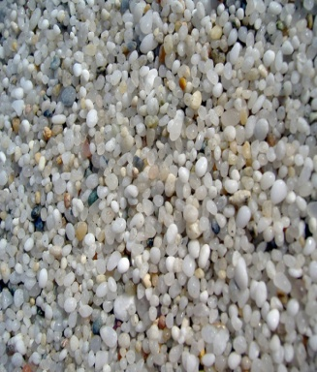
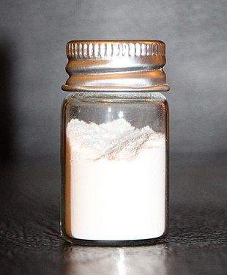
Ташлинское месторождение кварцевого песка – одно из крупнейших в Европе
Сырье уникального Ташлинского месторождения, открытого в 1934 году, отвечает самым высоким техническим требованиям. Недаром в геологической литературе высококачественные кварцевые пески Ташлинского месторождения уважительно именуются «стекольными» или «белыми».
Бесцветные кристаллы с tплавл.+1713, обладающие очень высокой твердостью.

Slide 13
Третье место в международном геологическом справочнике
Ташлинское месторождение Ульяновской области, занимает третье место в мире среди наиболее чистых месторождений кварцевых песков. Содержание SiO₂ в таком песке не менее 99 %, что позволяет использовать данный песок в стекольной промышленности для производства, как обычного стекла, так и хрусталя, оптического стекла.

Slide 14
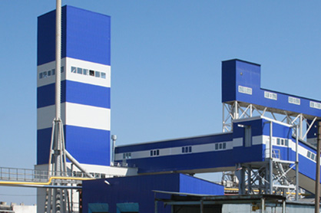
Горно-обогатительный комбинат «Кварц»- крупнейшее региональное предприятие
Предприятие ОАО «Кварц» , расположенное в Сенгилеевском районе (пос. Силикатный) Ульяновской области, является базовым для стекольной промышленности России.
Это не просто высокие слова. В настоящее время более 30% общероссийских поставок кварцевого песка осуществляет ОАО «Кварц». Отсюда продукция отправляется многим (более 200) стекольным и металлургическим заводам страны.

Slide 15
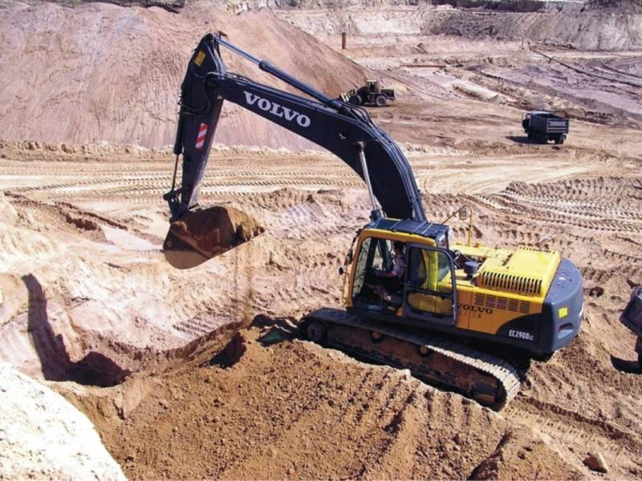
Повелители кварцевых песков
ОАО «Кварц» поставляет кварцевые пески на заводы
стекольной
строительной
Электронной промышленности
металлургической

Slide 16
Кварцевые пески Ульяновской области идут на производство высококачественной продукции:
строительные материалы: листовое стекло, стеклоблоки, стойкая облицовочная плитка, сухие строительные смеси
разнообразная стеклотара и медицинское стекло
хрусталь, стеклоизделия для электронной техники и светотехнической промышленности.

Slide 17
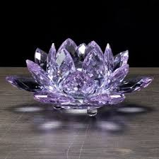
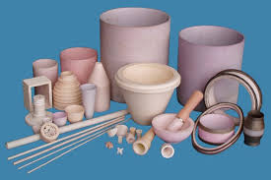
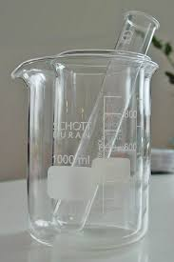
ИЗДЕЛИЯ ИЗ КВАРЦЕВОГО СТЕКЛА

Slide 18
Презентацию выполнила учитель химии МБОУ СШ №5 им.С.М.Кирова города Ульяновска Вербицкая Ольга Николаевна

